Slide 1

MÔN CHÍNH TẢ

Slide 2



TRÒ CHƠI
TIẾP SỨC
Notes:
GV đưa ra các từ khó - HS tổ chức thành 2 nhóm chơi, mỗi nhóm 3 HS. Khi có hiệu lệnh, các thành viên trong mỗi đội chơi mau chóng viết từ (mỗi bạn chỉ được viết 1 từ) lên bảng rồi chuyền phấn cho bạn tiếp theo viết tiếp. Đội nào viết nhanh, đẹp và đúng chính tả hơn thì đội đó thắng.

Slide 3

CHÍNH TẢ
NHỚ - VIẾT
Thư gửi các học sinh

Slide 4
YÊU CẦU CẦN ĐẠT
Học sinh nhớ- viết đúng chính tả đoạn : “Sau 80 năm ... công học tập của các em”, trong bài: Thư gửi các em học sinh.
Rèn kỹ năng nhớ-viết, trình bày bài viết đúng, sạch, đẹp.
Luyện tập về cấu tạo của vần. Nắm được quy tắc đánh dấu thanh trong tiếng.

Slide 5

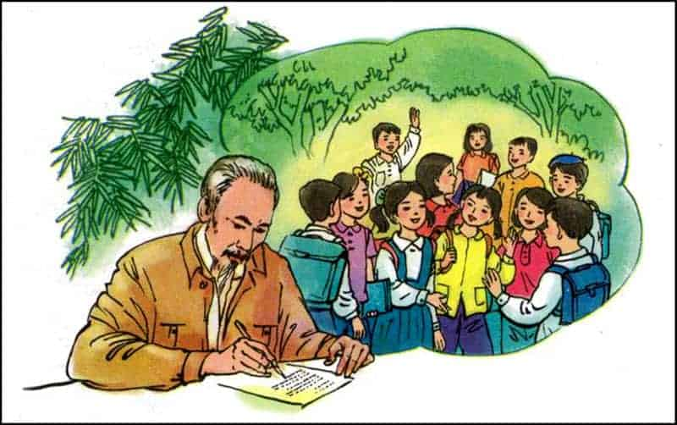
Con hãy đọc thuộc lòng đoạn thư cần nhớ – viết trong bài Thư gửi các học sinh của Bác Hồ.

Slide 6
Thư gửi các học sinh
Sau hơn 80 năm giời nô lệ làm cho nước nhà bị yếu hèn, ngày nay chúng ta cần phải xây dựng lại cơ đồ mà tổ tiên đã để lại cho chúng ta, làm sao cho chúng ta theo kịp các nước khác trên hoàn cầu. Trong công cuộc kiến thiết đó, nước nhà trông mong chờ đợi ở các em rất nhiều. Non sông Việt Nam có trở nên tươi đẹp hay không,dân tộc Việt Nam có bước tới đài vinh quang để sánh vai với các cường quốc năm châu được hay không, chính là nhờ một phần lớn ở công học tập của các em.

Slide 7
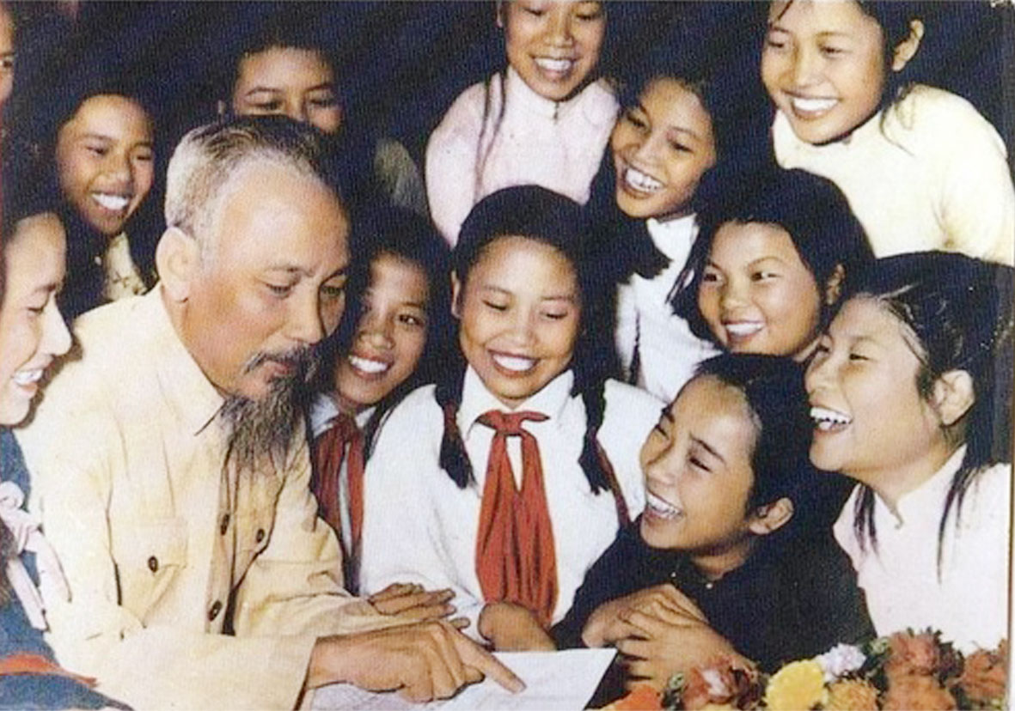
Con hiểu học sinh có trách nhiệm gì trong công cuộc kiến thiết đất nước?
Học sinh có trách nhiệm quan trọng, phải cố gắng chăm chỉ học tập, thi đua, trở thành những người có ích cho xã hội.
Câu nói đó của Bác Hồ thể hiện điều gì của Bác đối với học sinh?
Niềm tin, sự hi vọng, yêu mến của Người
đối với các cháu thiếu nhi ­- chủ nhân tương lai của đất nước.

Slide 8
Từ khó
Thư gửi các học sinh
Sau hơn 80 năm giời nô lệ làm cho nước nhà bị yếu hèn, ngày nay chúng ta cần phải xây dựng lại cơ đồ mà tổ tiên đã để lại cho chúng ta, làm sao cho chúng ta theo kịp các nước khác trên hoàn cầu. Trong công cuộc kiến thiết đó, nước nhà trông mong chờ đợi ở các em rất nhiều. Non sông Việt Nam có trở nên tươi đẹp hay không, dân tộc Việt Nam có bước tới đài vinh quang để sánh vai với các cường quốc năm châu được hay không, chính là nhờ một phần lớn ở công học tập của các em.

Slide 9
VIẾT BÀI

Slide 10
Bài tập 2: Chép vần của từng tiếng trong hai dòng thơ sau vào mô hình cấu tạo vần dưới đây.
Em yêu màu tím
Hoa cà, hoa sim.
Tiếng | Vần
 | Âm đệm | Âm chính | Âm cuối
tím |  | i | m

Slide 11
Tiếng | Vần
 | Âm đệm | Âm chính | Âm cuối
Em
e
m
yêu
yê
u
màu
a
u
tím
i
m
Hoa
o
a
cà
a
hoa
o
a
sim
i
m

Slide 12
- Phần vần của tất cả các tiếng đều có âm chính.
- Ngoài âm chính, một số vần còn có thêm âm cuối, âm đệm.
- Các âm đệm được ghi bằng các chữ cái o, u

Slide 13
Bài tập 3: Dựa vào mô hình cấu tạo vần, em hãy cho biết khi viết một tiếng, dấu thanh cần được đặt ở đâu?
Dấu thanh đặt ở âm chính
(dấu nặng đặt dưới, các dấu khác đặt trên).

Slide 14

VẬN DỤNG, TRẢI NGHIỆM
☺ Hãy đánh dấu thanh vào đúng vị trí của các tiếng sau để nó là từ có nghĩa: qua, ngay, cươi
Chuẩn bị bài sau:
Nghe – viết: Anh bộ đội Cụ Hồ gốc Bỉ

